Slide 1
第3讲 线性表

Slide 2
教学要求：
1、理解和掌握： 线性表抽象数据类型的定义及相关概念，线性表的应用，包括线性表顺序存储结构中的顺序表类，线性表链式存储结构中的单链表类、循环单链表和双向链表 。
2、了解：静态链表。

Slide 3
内容提要
什么是线性表？（数据之间的逻辑关系）
线性表有哪些常见的操作？
不同的存储结构下，各种操作的实现如何？
线性表的具体应用例子。
顺序表和链表的比较和总结。

Slide 4

引子
学生成绩登记表
学号
姓 名
数据结构
英语
高数
0101
丁一
78
96
87
0102
李二
90
87
78
0103
张三
86
67
86
0104
孙红
81
69
96
0105
王冬
74
87
66
数据元素之间的关系是什么？

Slide 5
2.1 线性表抽象数据类型
一、线性表(Linear_element)
线性表：简称表，是n（n≥0）个具有相同类型的数据元素的有限序列。
逻辑结构：
线性表的长度：线性表中数据元素的个数。
空表：长度等于零的线性表，记为：L=( )。
非空表记为：L＝（a₁, a₂ , …, a_{i-1}, a_{i} , …, a_{n})
  其中，a _{i}（1≤i≤n）称为数据元素；
  下角标 i 表示该元素在线性表中的位置或序号 。
a₁
a₂
a₃
a₄
a_{n}

Slide 6

2.1 线性表抽象数据类型
a₁
a₂
a₃
a₄
a_{n}
二、线性表的特性
有限性：线性表中数据元素的个数是有穷的。
相同性：线性表中数据元素的类型是同一的。
顺序性：线性表中相邻的数据元素a_{i-1}和a_{i}之间存在序偶关系(a_{i-1}, a_{i})，即a_{i-1}是a_{i}的前驱， a_{i}是a_{i-1}的后继；a₁ 无前驱，a_{n}无后继，其它每个元素有且仅有一个前驱和一个后继。
注意：顺序性不是有序性！

Slide 7
三、线性表的抽象数据类型定义
ADT LinearList{
数据元素： D={a_{i}| a_{i}∈D₀, i=1, 2, …，n, n≥0 ， D₀为某一数据对象}
关系：Ｓ＝｛<a_{i}, a_{i+1}> | a_{i}, a_{i+1}∈D₀，i=1, 2, …, n-1｝ 基本操作：
（1） InitList（L）// 初始化线性表L
（2） DestroyList(L) //销毁线性表L
（3） ClearList(L) //将表L置为空表L
（4） EmptyList（L） //清空表L的元素

Slide 8
三、线性表的抽象数据类型定义
（5） ListLength（L）// 求表L的长度
（6） Locate(L, e) //定位元素e的位置
（7） GetData(L, i) //获取表L中第i个位置元素
（8） InsList(L, i, e) //在L中第i个位插入新数据元素e
（9） DelList(L, i, &e) // 删除L的第i个数据元素
} ADT LinearList
进一步说明:
（1）线性表的基本操作根据实际应用而定；
（2）复杂的操作可以通过基本操作的组合来实现；
（3）对不同的应用，操作的接口可能不同。
各个操作的详细前提和结果可参考P39

Slide 9
2.2 线性表的顺序存储
顺序表——线性表的顺序存储结构
例：（34, 23, 67, 43）
34
23
67
43
用一段地址连续的存储单元
依次存储线性表中的数据元素
存储要点

Slide 10

2.2 线性表的顺序存储
顺序表——线性表的顺序存储结构
一般情况下，(a₁，a₂，…, a_{i-1}，a_{i} , …, a_{n})的顺序存储：
0 … i-2 i-1 … n-1 Max-1
a₁
…
a_{i-1}
a_{i}
…
a_{n}
空闲
d
i-1个
Loc(a₁)
Loc(a_{i})
如何求得任意元素的存储地址？
Loc(a_{i})=Loc(a₁) + (i -1)×d

Slide 11
2.2 线性表的顺序存储
顺序表——线性表的顺序存储结构
例：（34, 23, 67, 43）
last
elem
数组
34
23
67
43
MAXSIZE
用什么存储顺序表？
怎样区分数组的存储空间和顺序表的元素个数？

Slide 12
2.2 线性表的顺序存储
定义顺序表
＃define MAXSIZE 线性表可能达到的最大长度
typedef struct
{
ElemType elem［MAXSIZE］； //存储线性表数组
int last；//记录线性表最后一个元素对应的下标
} SeqList；
typedef int ElemType;
ElemType *elem;
ElemType是抽象数据元素类型，可代入任何数据类型
elem数组可以使用动态数组，则需要初始化，申请存储空间

Slide 13
顺序表的实现——插入
2.2 线性表的顺序存储
注意i表示线性表
的第i个元素，
从1开始计算
操作（函数）接口：
int InsList(SeqList *L, int i, ElemType e)
插入前：
a₁ | … | a_{i-1} | a_{i} | … | a_{n}
a₁ | … | a_{i-1} | e | a_{i} | … | a_{n}
插入后：

Slide 14
顺序表的实现——插入
2.2 线性表的顺序存储
例：（35，12，24，42），在i=2的位置上插入33。
0 1 2 3 4
a₁
a₂
a₃
a₄
35
33
12
12
24
24
42
42
33
什么时候能插入？
注意边界条件
表不满：last<MaxSize（显然last+1表示线性表长度）
合理的插入位置：1≤i≤last+1（i指的是元素的序号）

Slide 15

算法描述——伪代码
2.2 线性表的顺序存储
顺序表的实现——插入
1. 如果表满了，则抛出上溢异常;
2. 如果元素的插入位置不合理，则抛出位置异常;
3. 将最后一个元素至第i个元素分别向后移动一个位置；
4. 将元素e填入位置i处；
5. 表长加1；
顺序表插入

Slide 16
顺序表的实现——插入
＃define OK 1
＃define ERROR 0
int InsList(SeqList *L, int i, ElemType e)
/* 在顺序表L中第i个数据元素之前插入一个元素e/
{
int k;
if((i<1) || (i>L->last+2)) //位置不合法
  {
  printf(″插入位置i值不合法″)；return(ERROR);
  }
  if(L->last>=maxsize-1) //表满判断
  {
  printf(″表已满无法插入″)；return(ERROR);
  }

Slide 17
顺序表的实现——插入
/* 为插入元素而移动位置 */
for(k=L->last; k>=i-1; k--)
{ L->elem［k+1］=L->elem［k］; }
L->elem［i-1］=e; /* 在第i个元素插入*/
L->last++; /*表中元素个数加1*/
return(OK);
}

Slide 18
2.2 线性表的顺序存储
顺序表的实现——插入
时间性能分析
最好情况（ i=n+1）：
基本语句执行0次，时间复杂度为O(1)。
最坏情况（ i=1）：
基本语句执行n次，时间复杂度为O(n)。
平均情况（1≤i≤n+1）：
时间复杂度为O(n)。
n
+
1
1
n
+
1
n
∑
p
(
n
−
i
+
1
)=
∑
(
n
−
i
+
1
)=
=O(n)
i
n
+
1
2
i
=
1
i
=
1
空间复杂度
  不需要额外空间，S(n) = O(1)。

Slide 19
2.2 线性表的顺序存储
顺序表的实现——删除
操作接口：
int DelList(SeqList *L, int i, ElemType *e)
删除前：
a₁ | … | a_{i-1} | a_{i} | a_{i+1} | … | a_{n}
a₁ | … | a_{i-1} | a_{i+1} | … | a_{n}
删除后：

Slide 20
2.2 线性表的顺序存储
顺序表的实现——删除
例：（35, 33, 12, 24, 42），删除i=2的数据元素。
0 1 2 3 4
a₁
a₂
a₃
a₄
a₅
35
12
12
42
33
24
24
42
仿照顺序表的插入操作，完成：
1. 分析边界条件；
2. 分别给出伪代码和C描述的算法；
3. 分析时间复杂度。

Slide 21
2.2 线性表的顺序存储
int DelList(SeqList *L, int i, ElemType *e)
{
  int k;
  if((i<1)||(i>L->last+1)) //检查删除的位置是否合法
  { printf(″删除位置不合法！″)；return(ERROR); }
  *e=L->elem［i-1］;
  /* 将后面的元素依次前移 */
  for(k=i; i<=L->last; k++)
  { L->elem［k-1］=L->elem［k］; }
  L->last--; /*表中元素个数减1*/
  return(OK);
}

Slide 22
顺序表的实现——删除
时间性能分析
最好情况（ i=n）：
基本语句执行0次，时间复杂度为O(1)。
最坏情况（ i=1）：
基本语句执行n-1次，时间复杂度为O(n)。
平均情况（1≤i≤n）：
时间复杂度为O(n)。
n
1
n
n-1
p
(
n
−
−
i
)=
(
∑
∑
n
i
)=
=O(n)
i
n
2
i
=
1
i
=
1
空间复杂度
  不需要额外空间，S(n) = O(1)。

Slide 23
2.2 线性表的顺序存储
顺序表的实现——查找
操作接口：
(1)获得第i个数据元素的值:
ElemType GetData(SeqList L, int i)
(2)查找值为e的元素:
int Locate(SeqList L, ElemType e)
顺序查找：
a₁ | … | a_{i-1} | a_{i} | a_{i+1} | … | a_{n}
x
x

Slide 24
顺序表的实现——查找
int Locate(SeqList L， ElemType e)
{
i=0 ;
/* 顺序扫描表， 直到找到值为key的元素, i++; 或扫描到表尾而没找到 */
while ((i<=L.last)&&(L.elem［i］! =e) )
if (i<=L.last)
return(i+1);
else
return(-1); /* 若没找到， 则返回空序号 */
}

Slide 25
2.2 线性表的顺序存储
有序顺序表的合并：有两个升序有序顺序表LA和LB，将它们合并成一个升序有序顺序表LC，
例：LA=(2, 2, 3), LB=(1, 3, 3, 4),
则LC=(1, 2, 2, 3, 3, 3, 4)
2 | 2 | 3
LA
2
2
3
i
j
LB
1 | 3 | 3 | 4
1
3
3
4
LC

Slide 26

有序顺序表的合并

Slide 27
  while(i<=LA->last) /* 当表LA剩余的元素复制到LC*/
  {
  LC->elem［k］=LA->elem［i］;
  i++; k++;
  }
  while(j<=LB->last) /* 当表LB剩余的元素复制到LC */
  {
  LC->elem［k］=LB->elem［j］;
  j++; k++;
  }
LC->last=LA->last+LB->last;
}
如果LA和LB无序怎么样？
如果不允许重复元素怎么样?

Slide 28
2.2 线性表的顺序存储
顺序表的优缺点
顺序表的优点：
⑴ 无需为表示表中元素之间的逻辑关系而增加额外的存储空间；
⑵ 随机存取：可以快速地存取表中任一位置的元素。
顺序表的缺点：
⑴ 插入和删除操作需要移动大量元素；
⑵ 表的容量难以确定，表的容量难以扩充；
⑶ 造成存储空间的碎片。

Slide 29
2.3 线性表的链式存储
存储思想：用一组任意的存储单元存放线性表的元素。
a₁
a₁
连续
不连续
零散分布
a₂
a₂
...
…
a_{i}
…
a_{i}
...
a_{n}
a_{i}
逻辑结构
结点图示
a_{n}
存储结构

Slide 30
2.3 线性表的链式存储
链表---线性表的链式存储
  定义：任意的存储单元存放线性表中的元素，每个元素与其直接前驱和（或）直接后继之间的关系用指针来存储。
  结点：数据元素及与其有直接关系的元素的地址构成的存储单位。
prior
data
next
prior
data
data
指针域
data
next
next
数据域
（a）
（b）
（c）
（d）
链表结点结构示意图

Slide 31
2.3 线性表的链式存储
单链表 链表中，如果每个结点中只包含一个指针域，则称之为线性链表或单链表。
Head
109
^
165
数据域
指针域
单链表结点结构：
165
110
a_{i}
135
……
……
……
data next
130
a₂
143
135
a_{i+1}
180
Head
……
……
……
160
a_{n}
Null
a₁
a₂
…
a_{i-1}
a_{i}
165
a₁
130
170
a_{i-1}
110
链表可以带头结点，也可以不带
…
……
……
……
a_{i+1}
a_{n} ^
单链表的内存镜像
单链表示意图

Slide 32
2.3 线性表的链式存储
单链表结点定义
typedef struct Node / * 结点类型定义 * /
{
  ElemType data；
  struct Node *next；
}Node, *LinkList； /* LinkList为结构指针类型*/
单链表是通过逐个结点的插入构建。
分为头插法和尾插法。

Slide 33
2.3 线性表的链式存储
尾插法建立带头结点链表
例：建立链表L（A,B,C,D）
头结点指针L
∧
A | ∧
s

Slide 34
2.3 线性表的链式存储
尾插法建立带头结点链表
例：建立链表L（A,B,C,D）
头结点指针L
∧
A | ∧
B
s
s

Slide 35
2.3 线性表的链式存储
尾插法建立带头结点链表
例：建立链表L（A,B,C,D）
头结点指针L
∧
B
A | ∧
C
s

Slide 36
2.3 线性表的链式存储
尾插法建立带头结点链表
例：建立链表L（A,B,C,D）
头结点指针L
∧
C
B
A | ∧
D
s

Slide 37
用头插法建立单链表的算法：
Linklist CreateFromHead() //输入”$” 结束
{ LinkList L; Node *s; char c;
    L=(Linklist) malloc(sizeof(Node)); //分配 头结点空间
    L->next=NULL;
    c=getchar();
    While(c! =′$′ )
    {
    s=(Node*)malloc(sizeof(Node)); // 分配新结点空间
    s->data=c; s->next=L->next; L->next=s;
    c=getchar();
  }
  return L;
}

Slide 38
2.3 线性表的链式存储
尾插法建立带头结点链表
例：建立链表L（A,B,C,D）
头结点指针L
∧
A
B
C
D | ∧
r
s
s
s
s

Slide 39
用尾插法建立单链表的算法：
Linklist CreateFromTail( )
{
/*将新增的字符追加到链表的末尾*/
LinkList L;
Node *r, *s;
L=(Node *)malloc(sizeof(Node));// 头结点
r=L; //r指针始终动态指向链表的当前表尾
c=getchar();

Slide 40
用尾插法建立单链表的算法：
while(c! =′$′)
{
    s=(Node*)malloc(sizeof(Node));
    s->data=c;
    r->next=s;
    r=s；
    c=getchar();
  }
  r->next=NULL; /* 尾结点的next链域置为空 */
return L;
}

Slide 41

2.3 线性表的链式存储
头插法建立不带头结点链表
例：建立链表L（A,B,C,D）
演示

Slide 42


Slide 43
2.3 线性表的链式存储
尾插法建立不带头结点链表
例：建立链表L（A,B,C,D）
演示

Slide 45
2.3 线性表的链式存储
链表的实现——查找
操作接口：
(1)获得第i个数据元素的值:
Node *Get (LinkList L, int i)
(2)查找值为e的元素:
Node *Locate( LinkList L, ElemType key)
例：在表L中查找第3个元素，或查找C元素
L
∧
A
B
C
D | ∧
p
链表的查找与顺序表的查找有什么区别？

Slide 46
链表的按序号查找
Node *Get (LinkList L, int i)
{
int j=0；
Node *p=L； /* 从头结点开始扫描 */
while (p->next! =NULL&&j<i)
{
p=p->next； /* 扫描下一结点 */
j++； /* 已扫描结点计数器 */
}
if（i==j） return p； /* 找到了第i个结点 */
else return NULL； /* 找不到， i≤0或i>n */
} /* Get */

Slide 47
链表的按值查找
Node *Locate( LinkList L, ElemType key)
{
Node *p;
p=L->next; /* 从表中第一个结点比较 */
while (p!=NULL)
  {
  if (p->data!=key)
  p=p->next;
  else break; /* 找到结点key， 退出循环 */
  }
return p;
} /* Locate */
//注意返回的p可能是空

Slide 48
2.3 线性表的链式存储
链表的实现——在指定位置上插入元素
操作接口：int InsList(LinkList L, int i, ElemType e)
例： InsList( L, 2, ‘E’)
（1）把指针定位在插入位置的前驱结点
（2）新建结点，填入数据
（3）利用前驱结点的指针，插入新结点
L
∧
A
B
C
D | ∧
pre
E
s
（1）链表的插入不用担心表满
（2）需要检查插入位置的合法性

Slide 49
链表的实现——在指定位置上插入元素
int InsList(LinkList L, int i, ElemType e)
{
Node *pre=L, *s; int =0;
while(pre!=NULL&&k<i-1) //pre指针指向前驱
{
pre=pre->next;
  k=k+1;
}
if(k! =i-1)
{
printf(″插入位置不合理！″)；
return ERROR;
}
pre=Get(L,i-1);
if(pre==NULL)

Slide 50
链表的实现——在指定位置上插入元素
s=(Node*)malloc(sizeof(Node)); //s指向新结点
s->data=e;
s->next=pre->next;
pre->next=s;
return OK;
}

Slide 51
2.3 线性表的链式存储
链表的实现——删除指定位置上的结点
操作接口： int DelList(LinkList L, int i, ElemType *e)
例：DelList ( L, 2, e)
（1）把指针定位在插入位置的前驱结点
（2）利用指针指向待删除结点
（3）修改前驱结点的指针指向后继结点，并回收被删除结点的空间
L
∧
A
B
C
D | ∧
pre
r
注意检查删除位置的合法性

Slide 52
链表的实现——删除指定位置上的结点
int DelList(LinkList L, int i, ElemType *e)
{ // 删除第i个元素， 并将删除的元素保存到变量*e中
  Node *pre=L, *r; int k=0;
  pre=Get(L,i-1);
  if(pre==NULL)
  {
    printf(″删除结点的位置i不合理！″);
    return ERROR;
  }
  r=pre->next;
  pre->next=pre->next->next; /* 删除结点r */
  free(r); /* 释放被删除的结点的空间 */
  return OK;
}

Slide 53
2.3 线性表的链式存储
链表的插入和删除的时间性能分析
最好情况（ i=1）：
基本语句执行0次，时间复杂度为O(1)。
最坏情况（ i=n）：
基本语句执行n-1次，时间复杂度为O(n)。
平均情况（1≤i≤n）：
n
1
n
n-1
p
(
n
−
−
i
)=
(
∑
∑
n
i
)=
=O(n)
i
n
2
i
=
1
i
=
1
链表和顺序表的插入和删除时间性能相同
但适用的场合不同，试分析一下！

Slide 54
顺序表和单链表的比较
时间性能比较
顺序表数据移动时消耗时间；
链表在查找上消耗时间；
空间性能比较
顺序表的存储密度大；链表的存储密度小
顺序表要预留结点空间，导致空闲结点，且有溢出危险；链表不许预留空间，且无溢出烦恼。

Slide 55
2.3 线性表的链式存储
链表的实现——求链表的长度
操作接口：int ListLength(LinkList L)
例： ListLength ( L)
从头结点开始采用“数”结点的方法来求出单链表的长度
L
∧
A
B
C
D | ∧
1
2
3
4
p
代码省略，参见P53

Slide 56
2.3 线性表的链式存储
链表的实现——合并两有序链表
操作接口：
LinkList MergeLinkList(LinkList LA, LinkList LB)
例：合并LA和LB中的元素建立LC
LA
∧
1
3 | ∧
LB
∧
2
7
9 | ∧
LC
∧
1
2
3
7
9 | ∧
算法演示

Slide 57
2.3 线性表的链式存储
LinkList MergeLinkList(LinkList LA, LinkList LB)
/*保持有序表LA和LB不变*，合并存于LC/
{
  Node *pa,*pb; Node *r,*s; LinkList LC;
  LC=(Node * )malloc(sizeof(Node));
  pa=LA->next; pb=LB->next; //准备扫描表LA和表LB
  LC->next=NULL; r=LC;
  /*比较选择将较小值结点插入到新表LC中。*/
  while(pa!=NULL && pb!=NULL)
  { （1） }
  while(pa!=NULL)/*若表LA未完*/
  { （2） }
  while(pb!=NULL) /*若表LB未完*/
  { （3） }
  return(LC);
}

Slide 58
2.3.3 单链表类---循环单链
循环单链表：将单链表的首尾相接，将终端结点的指针域由空指针改为指向头结点，构成循环单链表，简称循环链表。
循环链表图示：
p
非空循环链表
a₁
a_{i}
a_{n}
head
空循环链表
head

Slide 59
2.3.3 单链表类---循环单链
以下操作与非循环单链表的区别
1. 构造循环链表
2 . 判断循环链表是否为空
3. p指针指向的结点是否为尾结点
4. 循环链表中查找前驱结点
a₁
a_{i}
a_{n}
head
head
空循环链表
非空循环链表

Slide 60
2.3.3 单链表类---循环单链
循环单链的应用：约瑟夫环问题求解
任务：输入总人数n，每次报数m，输出出列顺序。
分析：利用不带头结点的的循环单链表，存储1~n，模拟报数过程，在循环单链上数数，数到m-1，输出并删除后继结点，直到所有结点均被删除。

Slide 61
约瑟夫环问题求解代码框架算法
void main()
{
输入n和m ；
通过尾插法创建不带头的单向循环链表
（1,2,3……n);创建完毕后current指针指向表尾；
出列人数number计数，初始化为0；
报数计数count=0；
while(number<n)
{
通过current进行从1~m-1的报数，然后删除current的后继
输出被删除结点的编号，number++；
}
}

Slide 62
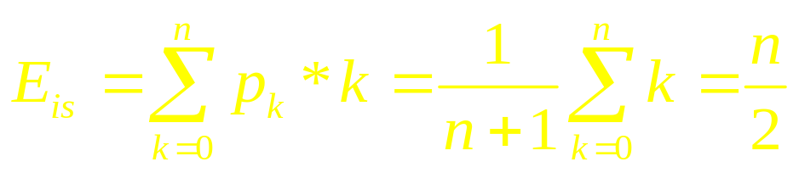
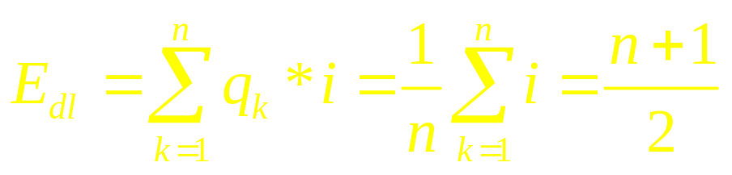
单链表操作的效率分析
单链表的插入和删除操作不需移动数据元素，只需比较数据元素。因此，当在单链表的任何位置上插入数据元素的概率相等时，在单链表中插入一个数据元素时比较数据元素的平均次数为：
删除一个数据元素时比较数据元素的平均次数为：
另外，单链表求数据元素个数操作的时间复杂度为O(n)。

Slide 63
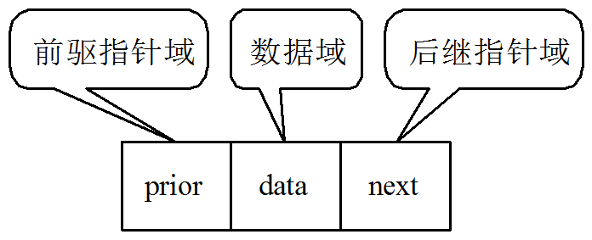
2.3.4 双向链表
双向链表结点定义：
typedef struct Dnode
{
ElemType data；
struct DNode *prior， *next；
}DNode, *DoubleList；

Slide 64
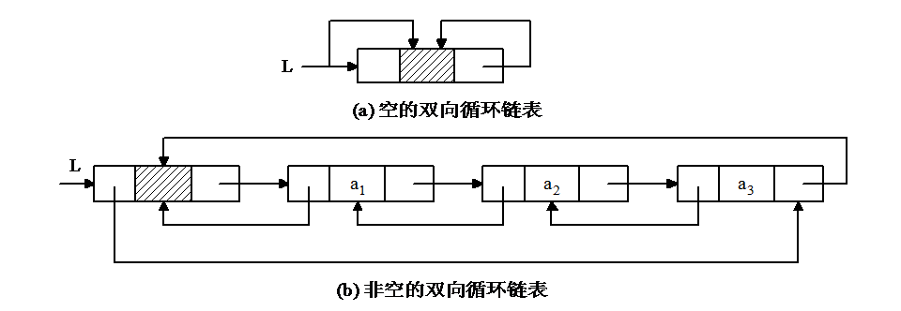
2.3.4 双向链表
双向链表逻辑结构：

Slide 65
2.3.4 双向链表
双链表的操作——插入
p
a_{i-1}
a_{i}
x
s->prior=p;
s
s->next=p->next;
if (p->next!=Null)
注意指针修改的相对顺序
p->next->prior=s;
注意黄色操作的前提是*p有后继结点
p->next=s;

Slide 66
2.3.4 双向链表
双链表的操作——删除
p
a_{i-1}
a_{i}
a_{i+1}
if(p->prior!=NULL)
(p->prior)->next=p->next; //前提是p有前驱
if(p->next!=NULL)
(p->next)->prior=p->prior; //前提是p有后继
free（p）;

Slide 67
2.4 线性表的应用
求两一元多项式的和
多项式的输入：按指数升序顺序，输入系数非零项的系数和指数，当输入系数为0时表示该多项式输入结束。
例：输入:3 0 2 4 5 100 0，表示的多项式为：3+2x⁴+5x¹⁰⁰
要求，输入两多项式，并计算出两多项式的和，并输出。
例：输入 3 0 2 4 5 100 0

Slide 68
2.4 线性表的应用
求两一元多项式的和
任务：输入两多项式，并计算出两多项式的和，并输出。
多项式的输入：按指数升序顺序，输入系数非零项的系数和指数，当输入系数为0时表示该多项式输入结束。
例：输入:3 0 2 4 -5 7 5 100 0，表示的多项式为：3+2x⁴-5x⁷+5x¹⁰⁰
1、保存多项式时，系数为零的项需要保存吗？
2、使用顺序表还是链表？

Slide 69
求两一元多项式的和
例：输入 3 0 2 4 -5 7 5 100 0
6 1 3 4 5 7 0
输出 3 0 6 1 5 4 5 100
pa
3 | 0
2 | 4
-5 | 7
5 | 100 | ∧
pb
6 | 1
3 | 4
5 | 7 | ∧

Slide 70
求两一元多项式的和
把pb加到pa中的过程如下：
pa
3 | 0
2 | 4
-5 | 7
5 | 100 | ∧
rear
p
pb
6 | 1
5
3 | 4
5 | 7 | ∧
q

Slide 71
实验 二
1、利用线性表实现多项式和差积计算。
2、利用循环单链表实现线性表解决约瑟夫环问题。

Slide 72
本章总结
线 性 表
逻辑结构
存储结构
基本概念
抽象
数据
类型
定义
顺序存储
链接存储
其他存储
比 较
⑴线性表定义
⑵逻辑特征
⑴ADT定义
⑵基本操作
⑴顺序表的特点
⑵顺序表类定义
⑶基本操作的实现及时间性能
⑴单链表的特点
⑵单链表类定义
⑶基本操作的实现及时间性能
⑴循环链表
⑵双链表
⑶静态链表
⑷间接寻址

Slide 73
作 业
完成“线性表练习.doc”

Slide 74
实 验 练 习
P60第22题。

